Slide 1
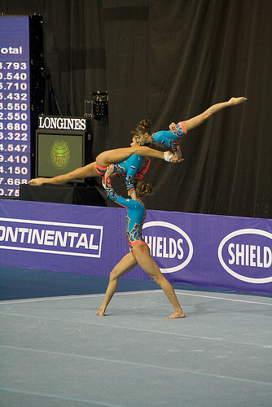
Výživa ve sportu
Mgr. Kateřina Hortová

Slide 2
Druhy sportů
Rychlostní a silové sporty
Sprinty, lední hokej, veslování, kanoistika, americký fotbal, box, fitness, sportovní gymnastika, vzpírání…
Technické sporty
Stolní tenis, balet, tanec, skoky na lyžích…
Vytrvalostní sporty
Běhy na dlouhé tratě, cyklistika, běh na lyžích, biatlon, triatlon…

Slide 3
Různý výkon, různý zdroj E
Systém ATP – CP
Zásoby ATP ve svalu → energie max. do 3-6 sec. trvání výkonu
Spotřebované ATP re-syntetizováno kreatinfosfátem (CP)
CP poskytuje energii až do 15 sec. trvání výkonu
Převažuje u rychlých a silových sportů
Zdroje energie při anaerobní FA
ATP z glukózy a svalového a jaterního glykogenu bez přítomnosti O₂ → tvorba laktátu → metabolické acidózy → zhoršená utilizace Glc
U výkonů od cca 10 sec. – 2 min.

Slide 4
Různý výkon, různý zdroj E
Zdroje energie při aerobní FA
Za dostatečné dodávky O₂ → E pro svalovou buňku z:
Aerobní glykolýzy
β-oxidace MK
Oxidace AK
Pro plné zužitkování MK potřeba pyruvátu → „tuky hoří v plameni cukrů“
Převažuje u vytrvalostních sportů

Slide 5
Různý výkon, různý zdroj E
Podíl jednotlivých substrátů na tvorbě ATP při svalové práci (%)
Běh na | ATP/CP | Glykogen svalový - anaerobní oxidace | Glykogen svalový - aerobní oxidace | Glykogen jaterní | Mastné kyseliny
100 m | 50,0 | 50,0 | x | x | x
400 m | 25,0 | 65,0 | 10,0 | x | x
800 m | x | 50,0 | 50,0 | x | x
1 500 m | x | 25,0 | 75,0 | x | x
5 000 m | x | 12,5 | 87,5 | x | x
10 000 m | x | 3,0 | 97,0 | x | x
Maraton | x | x | 70,0 | 5,0 | 25,0

Slide 6
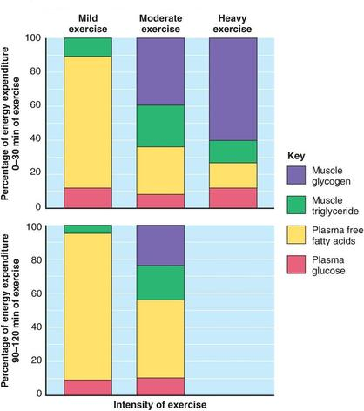
Různý výkon, různý zdroj E
Druh sportu
Aerobní sporty – mírná až střední déle trvající zátěž
Anaerobní sporty – krátká, intenzivní zátěž

Slide 7
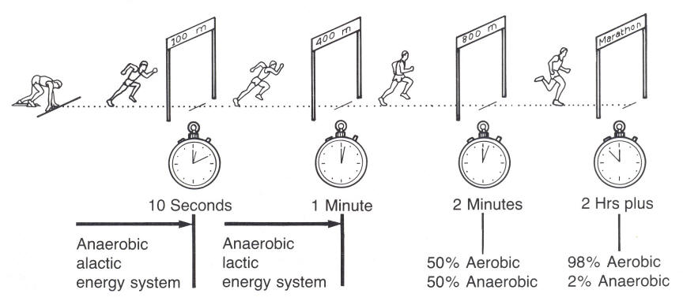
Sprinty 100-200 m dříve považováno za alaktátovou zónu; anaerobní glykolýza od prvních sekund

Slide 8
Určení potřeby E
O jakého jedince se jedná
pohlaví, věk, složení těla, výkonnost, zdravotní stav, další specifika…
Cíl, čeho chceme dosáhnout
maximální výkon (rychlostní, silový,vytrvalostní)
regenerace
tvorba energetických zásob
nárůst svalové hmoty
redukce tukových zásob
relaxace

Slide 9
Příklad potřeby E
Gymnastka, 22 let, 160 cm, 52,5 kg, ATH 45 kg, tréninkový den
KEV: 1344 kcal (56 kcal/h.)
Běžný EV: 1344x1,3
FAEV: trénink 120 min → 56x2x4
CEV: 1747+448=2195 kcal

Slide 10
Sacharidy ve výživě
Hlavní zdroj E pro většinu bb (mozek, sítnice, erytrocyty…)
50 – 70 % z CEP
Zásadní zdroj energie při FA (vyšší intenzity)
Energetická zásoba → glykogen
Ochrana tělesných B
Strukturní – účast na výstavbě tkání (součást pojiva, nukleotidů, nukleových kys. atd.)

Slide 11
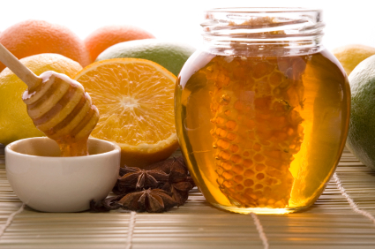
Rozdělení sacharidů
Monosacharidy (ribosa, glukosa, fruktosa…)
Oligosacharidy (sacharosa, maltosa, laktosa)
Polysacharidy (škrob)

Slide 12
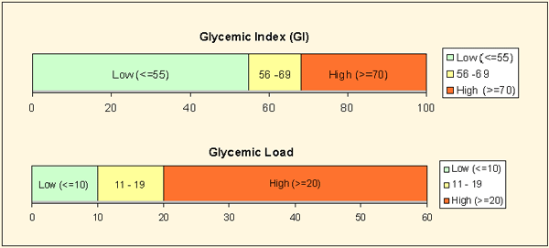
GI vs. GN

Slide 13
Rezerva E – glykogen
Jaterní glykogen
4 % v lačném stavu
6 – 8 % (10 %) po S pokrmu
100 – 120 g
po 12 – 18 h. lačnění vyčerpán (noční lačnění)
Svalový glykogen
1 – 2 %
asi 3x více než v játrech (200 – 500 g); 10 g/kg svalů
↑ množství ve svalových vláknech typu II (o 10 – 25 %)

Slide 14
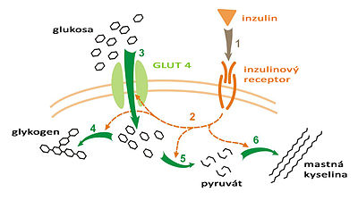
Metabolismus sacharidů I
Inzulin dependentní transport
Inzulin stimuluje GLUT4 → glukosa do bb
Tuková, svalová tkáň, játra a střevo
Non-inzulin dependentní transport
Facilitovaná difuze bez potřeby E
CNS, krevní elementy, endotelové

Slide 15
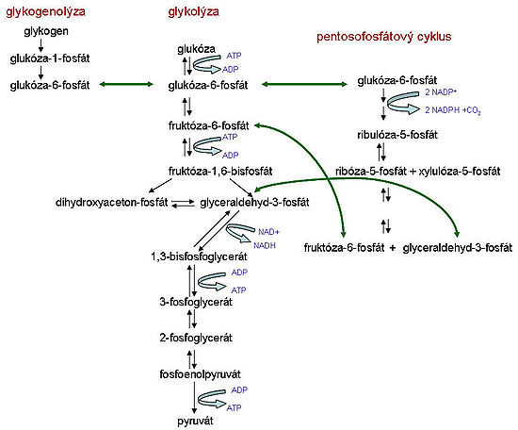
Metabolismus sacharidů I

Slide 16
Bílkoviny ve výživě
Nejsou zásadním zdrojem E, 15-20 % (30-60 %) z CEP
Funkce:
Strukturní (složka buněčných struktur – cytoskelet, biomembrána…)
Metabolická (enzymy, transportní bílkoviny, nutriční význam, udržení koloidněonkotického tlaku, funkce pufrů)
Informační (signální protein, regulační hormony, imunoglobuliny)

Slide 17
Aminokyseliny
Esenciální AK: Try, Val, Thr, Ileu, Lys, Leu, Phe, Met, His
Podmíněně esenciální AK: Arg, Cys, Tyr, Gln, Pro, Gly
Biologická hodnota B:
Přítomnost esenciálních AK (živočišné → výhodnější)
Natrávení a vstřebání ve střevě → využitelnost (rostlinné B 40 %, B masa 70 %, B vaječného bílku 87 %, B MM 95 %)
Dusíková rovnováha – pozitivní/negativní bilance

Slide 18
Metabolismus bílkovin
Nadbytečné AK → degradace
Odstranění aminoskupiny (deaminace/transaminace)
Uhlíkatá kostra (ketogenní/glukogenní AK) → oxidováno nebo uloženo ve formě S či T
Pool AK – vnitřní hotovost AK (100-120 g)
AK volně v krvi cca 5 g
¾ všech AK uskladněno ve svalech

Slide 19
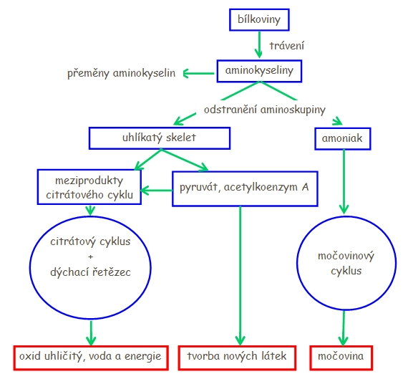
Metabolismus bílkovin

Slide 20
Metabolismus bílkovin
Oxidace AK
Játra - nejdůležitější pro metabolismus a oxidaci AK → schopny oxidovat většinu AK
Svaly oxidují Val, Leu, Ile (při ↑ intenzitách jako zdroj E - glukoneogeneze)
Alaninový – glukozový cyklus – při katabolických stavech (Ala → jater → pyruvát → Glc) opět jako zdroj E – glukoneogeneze

Slide 21
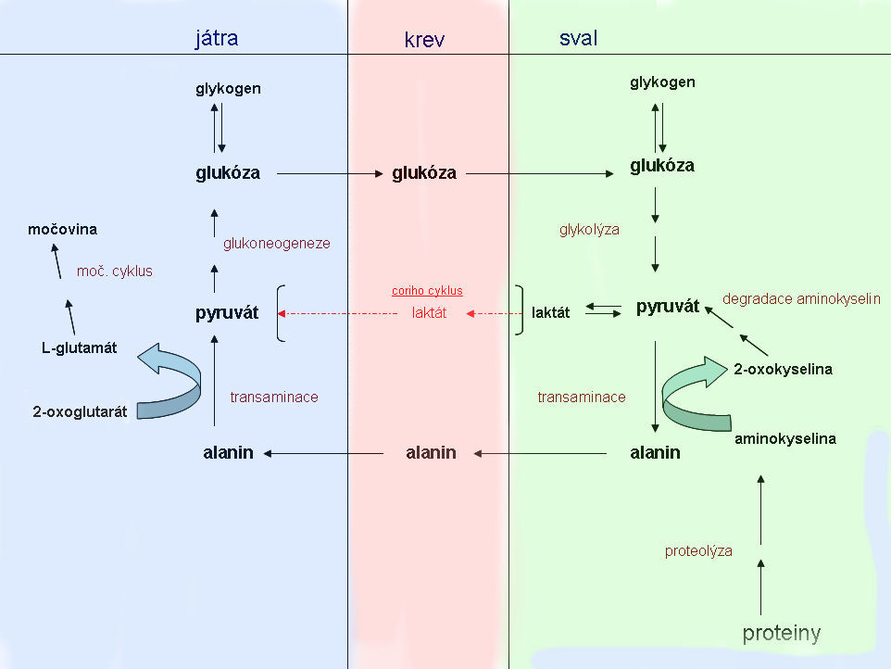
Metabolismus bílkovin

Slide 22
Tuky ve výživě
Důležitý zdroj E
Zásadní zdroj E při nižších a středních intenzitách FA
Skladný zdroj E (neváže na sebe vodu)
Tvoří 20-40 % z CEP
Funkce:
Strukturní (fosfolipidy, glykolipidy → základem dvojvrstvy cytoplazmatických membrán)
Výživná (zdroj E, esenciálních MK, resorpce lipofilních vitaminů, nosič chuti, vysoká dlouhodobá sytivost)
Ochranná (tepelná izolace, ochrana neuronů…)

Slide 23
Lipidy - dělení
Jednoduché lipidy (tuky, vosky, ceramidy)
Složené lipidy (glycerofosfolipidy, sfingofosfolipidy, glykosfingolipidy)
V potravinách většina tuků – triacylglyceroly, fosfolipidy…
Nejdůležitější složka tuků – MK
Nasycené
Nenasycené
Monoenové
Polyenové
Řada n-6
Řada n-3

Slide 24
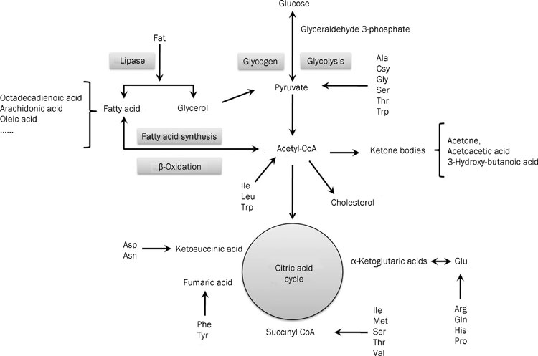
Metabolismus tuků

Slide 25
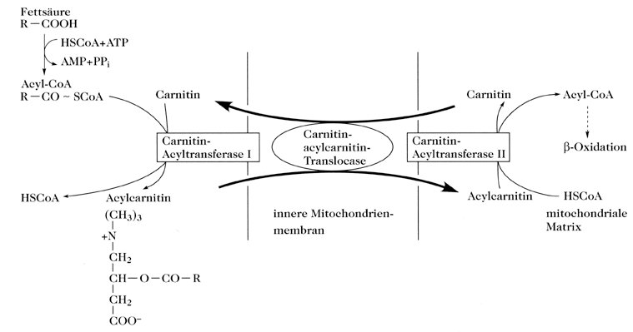
Metabolismus tuků
Předstupeň β-oxidace je přestup MK do matrix mitochondrie
MK s více než 12C nepronikne sama do matrix mitochondrie → přenašeč (karnitin) → β-oxidace

Slide 26
Metabolismus tuků
MK oxidovány v játrech, svalech, myokardu
MK jako zdroj E pro svaly:
Intramuskulární zdroje
Adipocyty
Chylomikrony, VLDL
↓ intenzita FA → E z VMK
Dostatek O2, karnitinu, enzymů…

Slide 27
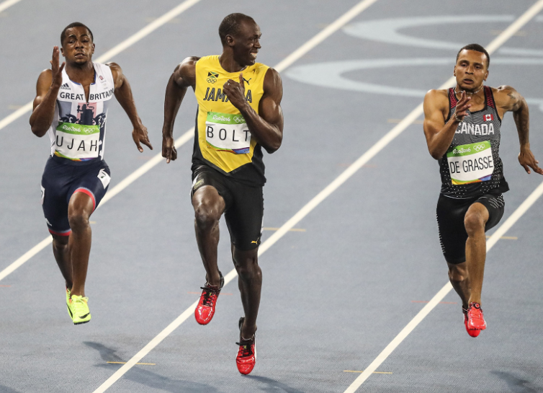
Silové a dynamické sporty I
Energetická potřeba
Muži – 3000 – 4000 kcal
Ženy – 2000 – 3000 kcal
Živiny
Sacharidy 5-7 g/kg (ATH)
Bílkoviny 1,8 – 2,5 g/kg (ATH)
Tuky 0,8-1,0 g/kg (ATH)
S : B : T 60 – 65 % : 15 – 20 % : 20 %
↑ aktivní tělesné hmoty → pozitivní EB o 300 – 500 kcal /den
Strava pravidelná – 6 dávek /den
Pro anabolický efekt navyšujeme zejména sacharidy 7 – 8 g/kg (ATH)
Dodržovat pitný režim (kulturisti, boxeři, judisti…)

Slide 28
Silové a dynamické sporty II
Výživa před výkonem
Strava lehce stravitelná cca 3 – 4 hod. před výkonem (minimum vlákniny, T, střední množství S s nižším GI a méně B)
Tekutiny
Výživa v průběhu výkonu
Příjem tekutin (iontové nápoje) – S v nápoji u všech aktivit nad 30 min. (oddálí únavu, zlepší koncentraci, pozitivní vliv na reakce, šetří B…)
Výživa po výkonu
1. tekutá (do 30 min.) – proteino–sacharidový koktejl s AMK (příjem S a B → lepší celková regenerace → 3:1)
2. tuhá strava (do hodiny) – bohatá na S a B

Slide 29
Silové a dynamické sporty III
Objemová fáze
Pozitivní energetická bilance (důležité je množství, kvalita a načasování stravy)
B 10 – 18 %, S 60 – 70 %, T 20 – 25 %
B není potřeba výrazně navyšovat (začátečník x pokročilý)
Nejvíce zastoupené S (pozor na vysoký příjem jednoduchých cukrů)
T 20 % z CEP
Pitný režim

Slide 30
Silové a dynamické sporty IV
Rýsovací fáze
Negativní energetická bilance (není příliš vhodné v závodním období)
Radikální
B 20 – 30 %, S 45 – 55 %, T 20 – 25 % → u fitness sportovců
Optimální příjem živin
B 10 – 15 %, S 55 – 60 %, T do 30 % → zohlednit čas pro dosažení ideální hmotnosti

Slide 31
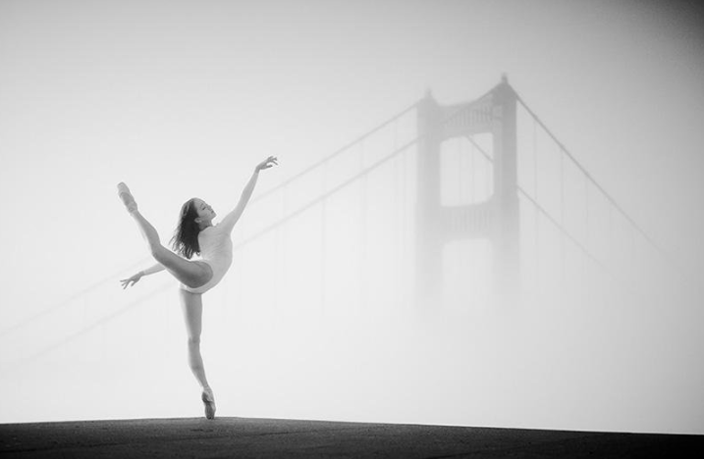
Technické sporty I
Energetická potřeba
Muži – 3000 – 3500 kcal
Ženy – 2000 – 2500 kcal
Živiny
S 5 – 7 g/kg (ATH)
B 1,2 – 1,5 g/kg (ATH)
T 0,8-1,2 g/kg (ATH)
S : B : T 60 % : 15 % : 25 %
Pitný režim

Slide 32
Technické sporty II
Výživa před výkonem
Strava lehce stravitelná cca 3 – 4 hod. před výkonem (minimum vlákniny, T, střední množství S s nižším GI a méně B)
Tekutiny
Výživa v průběhu výkonu
Tekutiny (iontové nápoje)
V případě turnajů x zápasů– ovoce, sacharidové tyčinky
Výživa po výkonu
Potřeba doplnit svalový glykogen
1. fáze – velmi rychlá, 30 – 60 min. po výkonu, na inzulinu nezávislá
2. fáze – pomalejší, ovlivněná inzulinem

Slide 33
Vytrvalostní sporty I
Energetická potřeba
Muži – 3500 – 5000 kcal
Ženy – 2500 – 3500 kcal
Živiny
Nutná kompenzace velkého EV → ↑ příjem
S 8 – 12 g/kg (ATH)
B 1,3 – 1,7 g/kg (ATH)
T 1,0 – 1,2 g/kg (ATH)
Tekutiny (horké a vlhké počasí)

Slide 34
Vytrvalostní sporty II
Výživa před výkonem
Lehce stravitelná (↑ množství S se středním až nižším GI) a malé množství B
Dostatečný příjem tekutin
Výživa v průběhu výkonu
Iontové nápoje
Energetické gely
Sacharidové tyčinky
Ovoce
Důležité správné načasování i složení
Výživa po výkonu
1. tekutá – proteino–sacharidový koktejl s AMK – co nejdříve po výkonu a s vysokým GI
2. tuhá strava – vysoký obsah S a střední obsah B

Slide 35
Vytrvalostní sporty III
Závodní den (z pohledu S)
Doplnění S před výkonem (3 – 4 hod.) individuální (metabolismus, citlivost k inzulinu…) – vstup do aktivity s vyšší glykémií → snížená závislost na svalovém glykogenu
Pozor na vysoké dávky rychlých S těsně (45 – 30 min.) před výkonem – zvýšení hladiny inzulinu → snížení využívání MK → svaly závislé na S → hypoglykémie
Příjem S cca 5 min. před výkonem neovlivní vyplavení inzulinu → nástupu adrenalinu
S při výkonu šetří svalový glykogen (u aktivit nad 30 min.) – lépe dodávat v menších dávkách a častěji; po cca 1 hod. S ve formě gelu, ovoce, tyčinky… + nápoj, po cca 3 hod. BCAA + S + nápoj
S po výkonu – re-syntéza glykogenu a ochrana svalů před proteokatabolismem; S : B 4:1

Slide 36
Pitný režim
Sportovní aktivita → ztráta tekutin
Pot
Moč
Stolice
Vydechovaný vzduch
Vypařování kůží

Slide 37
Pitný režim
Ztráty tekutin ovlivněny:
Klimatické podmínky (teplota, vlhkost, rychlost větru)
Úroveň FA (typ FA, trénovanost)
Tělesný povrch
Složení těla
Aklimatizace

Slide 38
Pitný režim
Špatná hydratace (→ dehydratace) negativně ovlivňuje výkon:
↑ katabolické stavy (↑ glykogenolýzy a proteolýzy) → vyšší ztráta svalového glykogenu
↓ V krevní plazmy → klesá srdeční výdej a svaly méně zásobeny krví (↓ O₂, živin) → využití vlastní zásoby energie (svalový glykogen) + horší odplavení metabolitů, laktátu

Slide 39
Pitný režim
↓ tvorba potu → nebezpečí přehřátí
↓ přívod krve ke svalům vede ke ↓ oxidaci T a naopak ke ↑ oxidaci S
Hydratace při FA:
Před výkonem vypít cca 0,5 l tekutin a během FA popíjet
Tekutiny nevolit příliš studené (10 – 15 °C)
Hypotonický nápoj → rychlejší rehydratace
Koncentrace S 3 – 6 % (maltodextrin, glukóza, sacharóza)

Slide 40
Pitný režim
Obsah elektrolytů při výkonu Na:K = 3 – 4:1 (Na⁺ ↑ absorpci S a H₂O)
Nápoj během výkonu nemusí obsahovat vitaminy
Dávky během výkonu 150 – 300 ml/15 – 20 min.
Obsah elektrolytů po výkonu Na:K = 1:3 (K⁺ důležitý pro resyntézu glykogenu)
V prvních 30 min. po PA vypít 500 – 1000 ml a poté každou hodinu 500 – 1000 ml do dosažení 150 % ztráty potu
Elektrolyty + S v nápoji mají velký přínos pro regeneraci

Slide 41
Potraviny určené pro sportovce
Potraviny zajišťující vyšší přívod energie, které se svým zvláštním složením, zvláště vyšším obsahem energetických živin (sacharidů, tuků), zřetelně odlišují od potravin pro běžnou spotřebu a které obsahují nutrienty zvyšující využití energetických zdrojů (např. vitamin B1, karnitin, chrom a jiné látky s takovým účinkem)
Potraviny podporující tvorbu svalstva, které svým složením, zvláště vysokým obsahem bílkovin, peptidů, či esenciálních aminokyselin, jsou vhodné pro tento účel nebo které obsahují látky, které tomuto účelu napomáhají
Ostatní specifické potraviny určené zejména pro výživu sportovců
Nápoje určené pro sportovce, zvláště iontové nápoje, které obsahují látky zvyšující tělesný výkon, nebo nápoje, jejichž účelem je náhrada minerálních látek, k jejichž úbytku došlo v důsledku zvýšeného tělesného (sportovního) výkonu, které se rozlišují na:
isotonické nápoje
hypertonické nápoje
hypotonické nápoje
ostatní nápoje pro sportovce

Slide 42
Aspekty užití
Složení:
Účinná látka → účinnost výrobku
Dávkování
Časové rozložení
Zdravotní bezpečnost
Antidopingový kodex

Slide 43
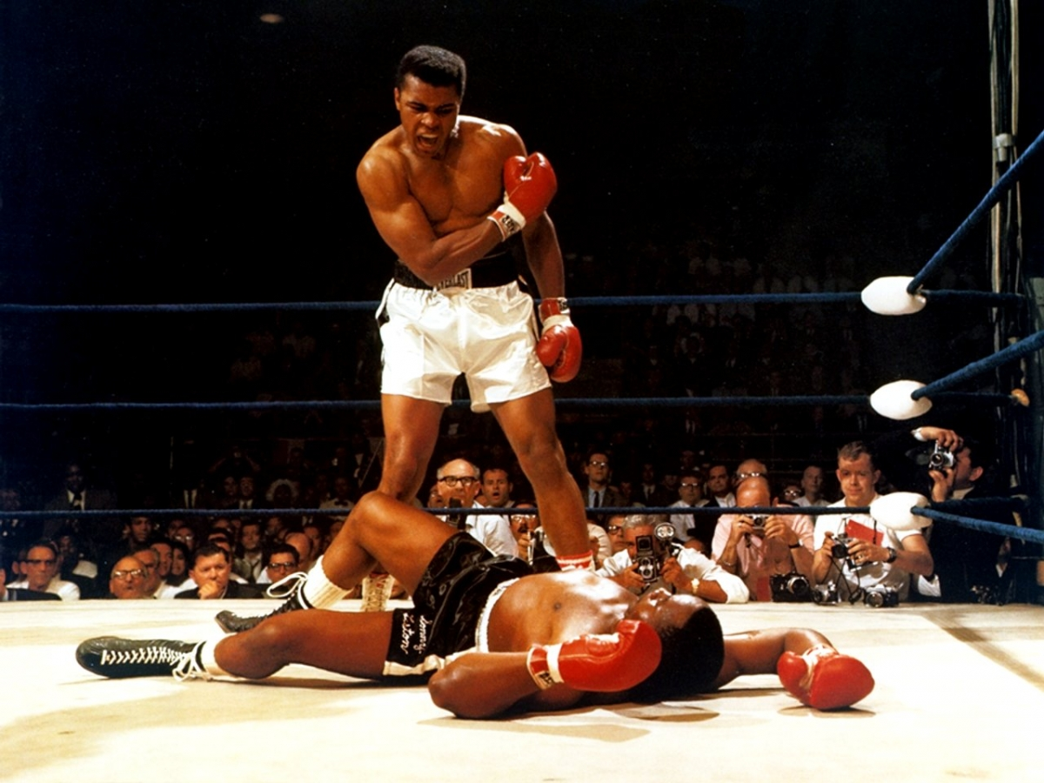
Děkuji za pozornost

Slide 44
Použitá literatura
Skolnik H., Nutrient timing for peak performance. 2010.
MAUGHAN J. R., BURKE L. M., Výživa ve sportu. Galén, 2006.
VILIKUS Z. a kol., Výživa sportovců a sportovní výkon. Karolinum, 2012.
LEDVINA M., STOKLASOVÁ A., CERMAN J., Biochemie pro studující medicíny I. a II. díl. Karolinum, 2004.

